Slide 1
THÂN MẾN CHÀO
CÁC EM HỌC SINH
ĐẾN VỚI BÀI HỌC MỚI

Slide 2
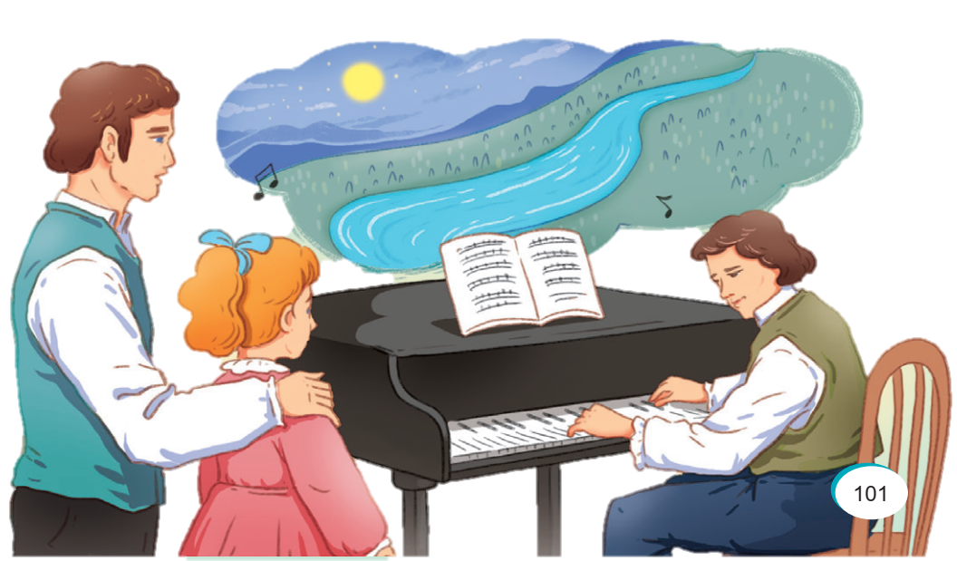
ÔN BÀI CŨ
Đọc nối tiếp bài Bét-tô-ven và bản sô-nát Ánh trăng.

Slide 3
ÔN BÀI CŨ
?
Vì sao bản nhạc Bét-tô-ven dành tặng cô gái mù lại có tên là “Ánh trăng”?
Bản nhạc Bét-tô-ven dành tặng cô gái mù lại có tên là “Bản xô-nát Ánh trăng” vì bản nhạc đó giúp cho cô gái mù thực hiện được ước mơ đó là ngắm nhìn, đùa giỡn với ánh trăng bên dòng sông Đa-nuýp, trong tâm trí của hai cha con cô gái mù dường như cuộc sống không còn khổ đau vì bệnh tật, chỉ còn một thể giới huyền ảo, ...

Slide 4
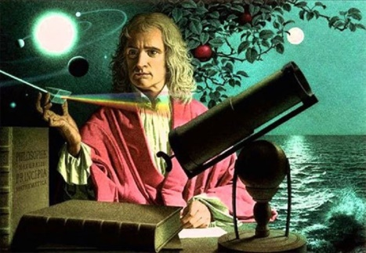
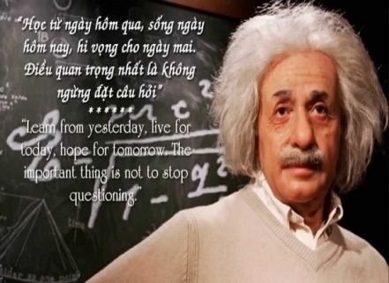
KHỞI ĐỘNG
Kể tên một số nhà khoa học hoặc những điều em biết về người đó.
I-sắc Niu-tơn
An-bớt Anh-xtanh

Slide 5
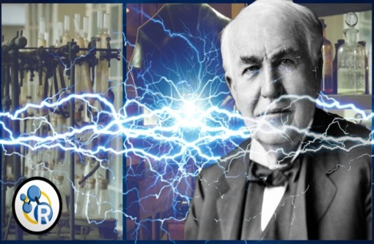
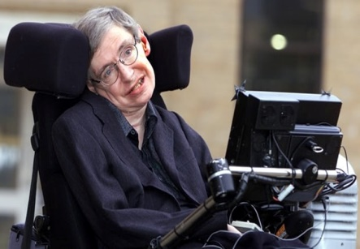
KHỞI ĐỘNG
Kể tên một số nhà khoa học hoặc những điều em biết về người đó.
Thô-mát Ê-đi-xơn
Xte-phan Hâu-king

Slide 6
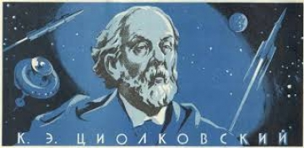
KHỞI ĐỘNG

Slide 7
Bài 24:
NGƯỜI TÌM ĐƯỜNG LÊN CÁC VÌ SAO
TIẾT 1-2: ĐỌC
NGƯỜI TÌM ĐƯỜNG LÊN CÁC VÌ SAO

Slide 8
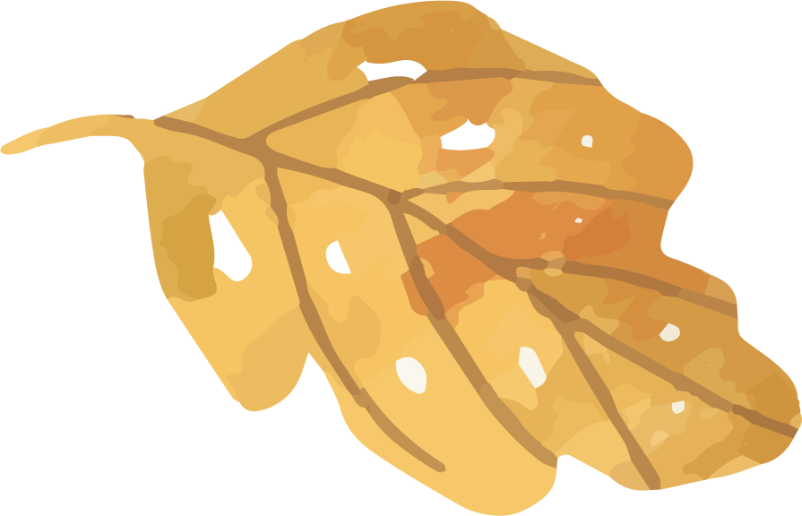
NỘI DUNG BÀI HỌC
1
ĐỌC VĂN BẢN
2
TRẢ LỜI CÂU HỎI
3
LUYỆN ĐỌC LẠI
4
LUYỆN TẬP THEO VĂN BẢN ĐỌC

Slide 9
01
ĐỌC VĂN BẢN

Slide 10
ĐỌC VĂN BẢN
GIẢI NGHĨA TỪ NGỮ
Khí cầu
dụng cụ hình quả cầu, chứa đầy khí nhẹ, có thể bay lên cao.
Sa hoàng
vua nước Nga (từ năm 1547 đến năm 1721)

Slide 11
ĐỌC VĂN BẢN
GIỌNG ĐỌC TRONG BÀI
Lưu ý:
Đọc đúng các từ ngữ chứa tiếng dễ phát âm sai: dại dột, rủi ro, non nớt, Xi-ôn-cốp-xki, hằng tâm niệm,...

Slide 12
ĐỌC VĂN BẢN
GIỌNG ĐỌC TRONG BÀI
Lưu ý:
Đọc nhấn giọng ở những từ ngữ thể hiện những tình tiết bất ngờ hoặc từ ngữ thể hiện suy nghĩ, lòng quyết tâm, cảm xúc của nhân vật

Slide 13
ĐỌC VĂN BẢN
GIỌNG ĐỌC TRONG BÀI
Lưu ý:
Nghĩ ra điều gì, ông lại hì hục làm thí nghiệm, có khi đến hàng trăm lần.
Để tìm hiểu điều bí mật đó, Xi-ôn-cốp-xki đọc không biết bao nhiêu là sách.

Slide 14
ĐỌC VĂN BẢN
GIỌNG ĐỌC TRONG BÀI
Lưu ý:
Cách ngắt giọng ở những câu dài
Cậu làm thế nào mà mua được nhiều sách/ và dụng cụ thí nghiệm như thế?

Slide 15
ĐỌC VĂN BẢN
GIỌNG ĐỌC TRONG BÀI
Lưu ý:
Được gợi ý từ chiếc pháo thăng thiên,/ sau này,/ ông đã đề xuất mô hình tên lửa nhiều tầng,/ trở thành một phương tiện bay tới các vì sao.

Slide 16
TRẢ LỜI CÂU HỎI
02

Slide 17
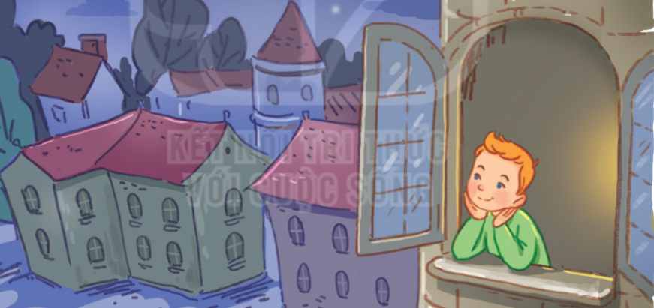
TRẢ LỜI CÂU HỎI
?
Câu 1: Chi tiết nào cho thấy từ nhỏ Xi-ôn-cốp-xki đã ham tìm tòi, khám phá?

Slide 18
TRẢ LỜI CÂU HỎI
?
Đáp án:
Từ nhỏ, Xi-ôn-cốp-xki đã mơ ước được bay lên bầu trời, ông dại dột nhảy qua cửa sổ để bay theo những cánh chim. Kết quả, ông bị ngã gãy chân. Nhưng rủi ro lại làm nảy ra trong đầu óc non nớt của ông lúc bấy giờ một câu hỏi: “Vì sao quả bóng không có cánh mà vẫn bay được?”. Để tìm hiểu điều bí mật đó, Xi-ôn-cốp-xki đọc không biết bao nhiêu là sách. Nghĩ ra điều gì, ông lại hì hục làm thí nghiệm, có khi đến hàng trăm lần.

Slide 19
TRẢ LỜI CÂU HỎI
?
Câu 2: Xi-ôn-cốp-xki đã kiên trì thực hiện ước mơ của mình như thế nào?
Đáp án:
Quanh năm ông chỉ ăn bánh mì suông, để dành dụm tiền mua sách vở và dụng cụ thí nghiệm, làm nhiều lần thí nghiệm, ông đã tìm ra cách chế tạo khí cầu bay bằng kim loại. Sa hoàng chưa tin nên không ủng hộ. Không nản chỉ, ông tiếp tục đi sâu vào lí thuyết bay trong không gian, hơn 40 năm khổ công nghiên cứu....

Slide 20
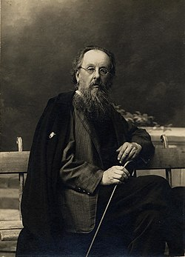
TRẢ LỜI CÂU HỎI
Xi-ôn-cốp-xki là nhà khoa học người Nga (1857 – 1935). Ông từng là một giáo viên toán tại một trường trung học.
Ông là một nhà khoa học, nhà nghiên cứu, người đặt nền móng cho ngành du hành vũ trụ hiện đại.

Slide 21
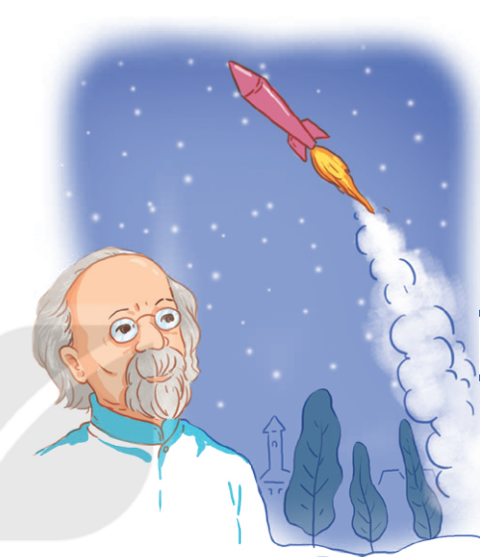
TRẢ LỜI CÂU HỎI
Ông còn được biết đến với vai trò là nhà sáng chế tên lửa của nước Nga, là người tiên phong trong nghiên cứu lí thuyết du hành vũ trụ...

Slide 22
TRẢ LỜI CÂU HỎI
?
Câu 3: Những nghiên cứu, tìm tòi của Xi-ôn-cốp-xki đã đem lại kết quả gì?
Đáp án:
Xi-ôn-cốp-xki đã tìm ra cách chế tạo khí cầu bay bằng kim loại, để xuất mô hình tên lửa nhiều tầng trở thành một phương tiện bay tới các vì sao và ông đã thực hiện được điều ông hằng tâm niệm: “Các vì sao không phải để tôn thờ mà để chinh phục,...

Slide 23
TRẢ LỜI CÂU HỎI
?
Câu 4: Theo em, nhan đề “Người tìm đường lên các vì sao” muốn nói điều gì?
Đáp án:
Đưa con người khám phá vũ trụ, các hành tinh.
Tạo bước ngoặt trong cuộc cách mạng hàng không vũ trụ.
Thu thập các dữ liệu để nghiên cứu về các hiện tượng thiên văn học.

Slide 24
TRẢ LỜI CÂU HỎI
Câu 5:
Nếu trở thành một nhà khoa học, em muốn sáng chế những gì?

Slide 25
TRẢ LỜI CÂU HỎI
03

Slide 26
LUYỆN ĐỌC LẠI
NGƯỜI TÌM ĐƯỜNG LÊN CÁC VÌ SAO
Từ nhỏ, Xi-ôn-cốp-xki đã mơ ước được bay lên bầu trời. Có lần, ông dại dột nhảy qua cửa sổ để bay theo những cánh chim. Kết quả, ông bị ngã gãy chân. Nhưng rủi ro lại làm nảy ra trong đầu óc non nớt của ông lúc bấy giờ một câu hỏi: "Vì sao quả bóng không có cánh mà vẫn bay được?".
Để tìm hiểu điều bí mật đó, Xi-ôn-cốp-xki đọc không biết bao nhiêu là sách. Nghĩ ra điều gì, ông lại hì hục làm thí nghiệm, có khi đến hang trăm lần.
Có người bạn hỏi:
– Cậu làm thế nào mà mua được nhiều sách và dụng cụ thí nghiệm như thế?

Slide 27
LUYỆN ĐỌC LẠI
Xi-ôn-cốp-xki cười:
– Có gì đâu, mình chỉ tiết kiệm thôi.
Đúng là quanh năm ông chỉ ăn bánh mì suông. Qua nhiều lần thí nghiệm, ông đã tìm ra cách chế tạo khí cầu bay bằng kim loại. Sa hoàng chưa tin nên không ủng hộ. Không nản chí, ông tiếp tục đi sâu vào lí thuyết bay trong không gian. Được gợi ý từ chiếc pháo thăng thiên, sau này, ông đã đề xuất mô hình tên lửa nhiều tầng trở thành một phương tiện bay tới các vì sao.
Hơn bốn mươi năm khổ công nghiên cứu, tìm tòi, Xi-ôn-cốp-xki đã thực hiện được điều ông hằng tâm niệm: "Các vì sao không phải để tôn thờ mà là để chinh phục.".
(Theo Lê Nguyên Long – Phạm Ngọc Toàn)

Slide 28
LUYỆN TẬP THEO VĂN BẢN ĐỌC
04

Slide 29
LUYỆN TẬP THEO VĂN BẢN ĐỌC
THẢO LUẬN THEO NHÓM
Câu hỏi 1: Tìm những tính từ nêu phẩm chất của nhà khoa học?
Câu hỏi 2: Đặt 2 – 3 câu giới thiệu về một nhà khoa học hoặc 1 phát minh khoa học mà em biết.

Slide 30
LUYỆN TẬP THEO VĂN BẢN ĐỌC
Tham khảo:
Câu 1: Tính từ nêu phẩm chất của nhà khoa học: kiên trì, nghiêm túc, chuyên nghiệp, thông minh, kiên nhẫn,…
Câu 2: Đặt câu
Nhà khoa học Thomas Edison chính là người sáng chế ra bóng đèn dây tóc, mang lại ánh sáng cho nhân loại.

Slide 31
CỦNG CỐ, DẶN DÒ
Đọc lại bài Người tìm đường lên các vì sao, hiểu ý nghĩa bài đọc.
Chia sẻ với người thân về bài đọc.
Đọc trước Tiết học sau: Viết đơn

Slide 32
CẢM ƠN CÁC BẠN
ĐÃ CHÚ Ý LẮNG NGHE, HẸN GẶP LẠI!

